Slide 1


講座No.18
第11章 過去形
4. 過去進行形

Slide 2
P.88 基本文法の整理
・過去進行形は〈was［were］＋動詞の ing 形〉の形。
「～していました」「～しているところでした」の意味で、過去のある時点で動作が進行中であったことを表す。
・否定文は、be 動詞のあとに not を置く。
・疑問文は、be 動詞を主語の前に出す。答えの文でも be 動詞を使う。

Slide 3
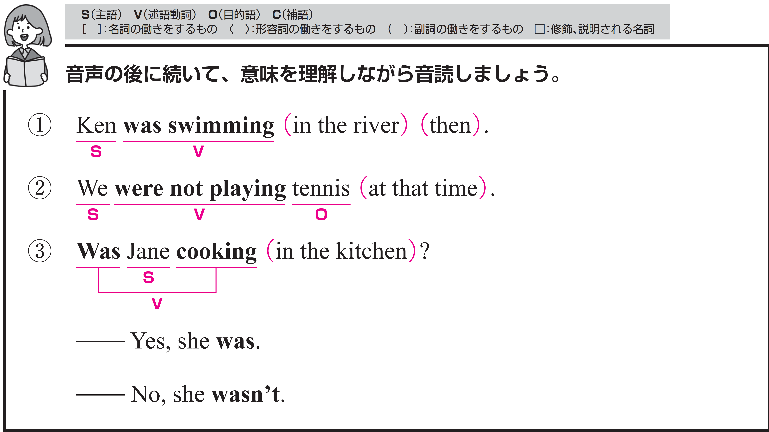
それぞれ、音声が４回ずつ流れます。音声のあとに、ポーズがありますので、すべて英語でリピートしてください。

Slide 4
構造を確認しましょう。

Slide 5
ケンはそのとき川で泳いでいました。
〇 Ken がS（主語）、was swimming がV（動詞） です。
〇 in the river は修飾語で副詞のはたらきです。
「川で」という意味をもち、
「どこで泳いでいたか（場所）」を説明しています。
〇 then は副詞です。
「そのとき」という意味をもち、
「いつ泳いでいたか」を説明しています。

Slide 6
Target Sentence
FLASH
CARD
PRACTICE！

Slide 7
ケンは 泳いでいました / 川で / そのとき /
Ken was swimming /
in the river / then. /

Slide 8
Ken [w--] [s-------] /
[i-] the river / then. /

Slide 9
ケンは 泳いでいました / 川で / そのとき /

Slide 10
私は 泳いでいました / 川で / そのとき /
I was swimming /
in the river / then. /

Slide 11
I [w--] [s-------] /
[i-] the river / [t---]. /

Slide 12
私は 泳いでいました / 川で / そのとき /

Slide 13
私たちは 走っていました / 公園の中を / そのとき /
We were running /
in the park / then. /

Slide 14
We [w---] [r------] /
[i-] the park / [t---]. /

Slide 15
私たちは 走っていました / 公園の中を / そのとき /

Slide 16
私たちはそのときテニスをしていませんでした。
〇 We がS（主語）、 were not playing がV（動詞） 、
tennis が O（目的語）です。
〇 at that time は修飾語で副詞のはたらきです。
「そのとき」という意味をもち、
「いつテニスをしていなかったか」を説明しています。

Slide 17
Target Sentence
FLASH
CARD
PRACTICE！

Slide 18
私たちは していませんでした /テニスを / そのとき /
We were not playing / tennis / at that time. /

Slide 19
We [w---] [n--] [p------] / tennis / at that time. /

Slide 20
私たちは していませんでした /テニスを / そのとき /

Slide 21
彼らは していませんでした /サッカーを / そのとき /
They were not playing / soccer / at that time. /

Slide 22
They [w---] [n--] [p------] / soccer / [a-] that time. /

Slide 23
彼らは していませんでした /サッカーを / そのとき /

Slide 24
私は 洗っていませんでした /その皿たちを / そのとき /
I was not washing /
the dishes / at that time. /

Slide 25
I [w--] [n--] [w------] /
the dishes / [a-] [t---] [t---]. /

Slide 26
私は 洗っていませんでした /その皿たちを / そのとき /

Slide 27
ジェーンは台所で料理をしていましたか。
〇 Jane がS（主語）、 （Was～） cooking がV（動詞） です。
〇 in the kitchen は修飾語で副詞のはたらきです。
「台所で」という意味をもち、
「どこで料理していたか（場所）」を説明しています。

Slide 28
Target Sentence
FLASH
CARD
PRACTICE！

Slide 29
ジェーンは 料理をして
いましたか / 台所で /
Was Jane cooking /
in the kitchen? /

Slide 30
[W--] Jane [c------] /
[i-] the kitchen? /

Slide 31
ジェーンは 料理をして
いましたか / 台所で /

Slide 32
彼は 料理をしていましたか / そのとき /
Was he cooking /
at that time? /

Slide 33
[W--] [h-] [c------] /
[a-] [t---] [t---]? /

Slide 34
彼は 料理をしていましたか / そのとき /

Slide 35
あなたは 働いていましたか / そのとき /
Were you working /
at that time? /

Slide 36
[W---] [y--] [w------] /
[a-] [t---] [t---]? /

Slide 37
あなたは 働いていましたか / そのとき /

Slide 38
Vocabulary
FLASH
CARD
PRACTICE！

Slide 39
Ready？
スライドを見ながらリピートしましょう

Slide 40
泳ぐ
［s---］

Slide 41
swim

Slide 42
泳ぐ

Slide 43
川
［r----］

Slide 44
river

Slide 45
川

Slide 46
そのとき(に)
［t---］

Slide 47
then

Slide 48
そのとき(に)

Slide 49
そのとき
[a-] [t---] [t---]

Slide 50
at that time

Slide 51
そのとき

Slide 52
料理する
［c---］

Slide 53
cook

Slide 54
料理する

Slide 55
台所
［k------］

Slide 56
kitchen

Slide 57
台所

Slide 58
確認テスト
英語にしなさい

Slide 59
確認テスト①
泳ぐ
［swim］

Slide 60
確認テスト②
川
［river］

Slide 61
確認テスト③
そのとき(に)
［then］

Slide 62
確認テスト④
そのとき
[at] [that] [time]

Slide 63
確認テスト⑤
料理する
［cook］

Slide 64
確認テスト⑥
台所
［kitchen］

Slide 65

P.88 トレーニング
そのとき～していました

Slide 66
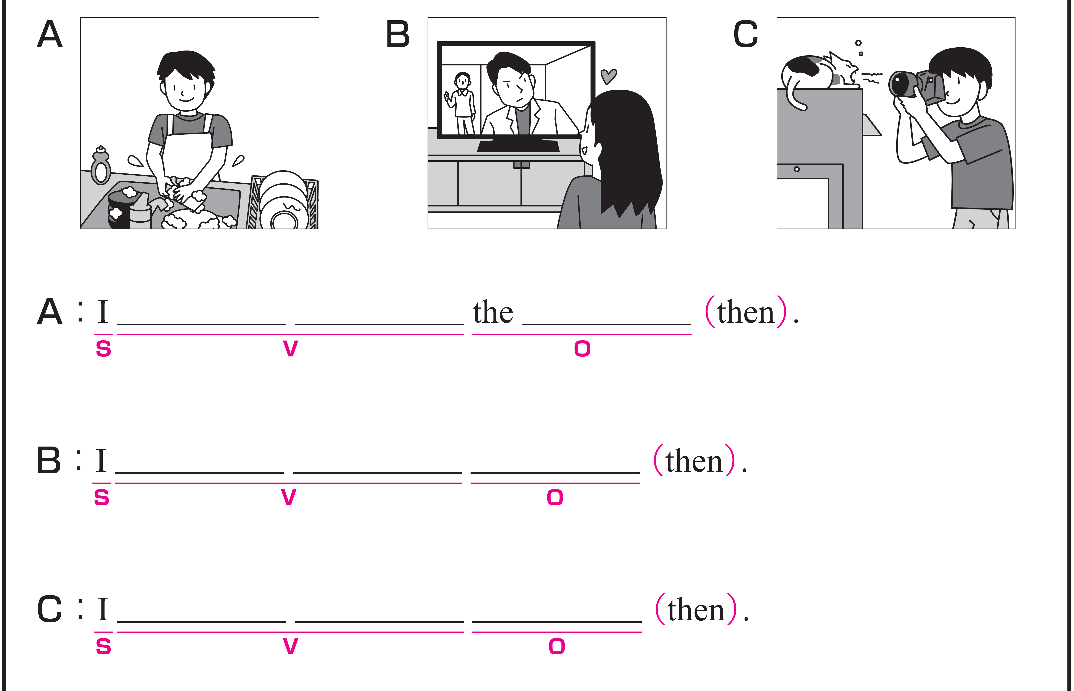
A から C のイラストに合う英文になるように、空欄にあてはまる
英語を書いてください。

Slide 67
次は、音声を聞いて、確認してください。
was washing dishes
was watching TV
was taking pictures

Slide 68
完成した英文を、声に出して音読しておきましょう。
was washing dishes
was watching TV
was taking pictures

Slide 69
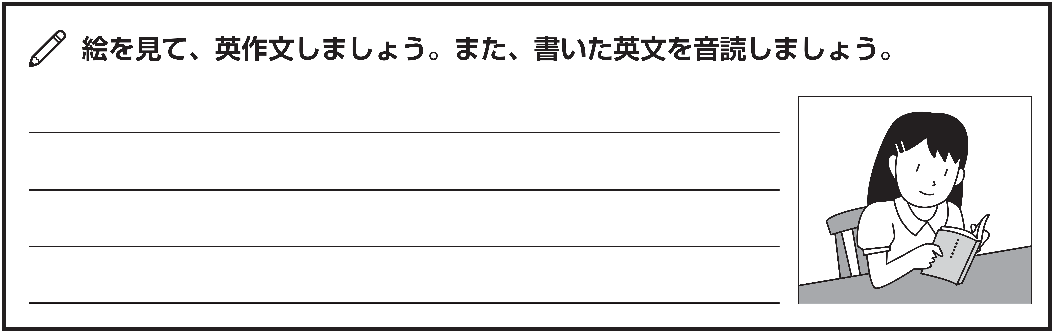
練習したターゲットセンテンスを使って、英作文しましょう。
I was reading a book then.

Slide 70
P.90～94 英語の文章を読もう
学習した文法をふくむ英語の文章を読みましょう。

Slide 71
STEP １ Scanning
情報を検索しながら聞く！

Slide 72



STEP１の日本語と、放送される英文の
内容が合っているか聞き取りましょう。
標準
倍速
「お昼ごはんの時間にサルたちはリンゴを食べていました」

Slide 73
英文がどれくらい理解できたかチェックしましょう。

Slide 74
Vocabulary
FLASH
CARD
PRACTICE！

Slide 75
Ready？
スライドを見ながらリピートしましょう

Slide 76
go の
過去形
［w---］

Slide 77
went

Slide 78
go の
過去形

Slide 79
動物園
［z--］

Slide 80
zoo

Slide 81
動物園

Slide 82
家族
［f-----］

Slide 83
family

Slide 84
家族

Slide 85
see の
過去形
［s--］

Slide 86
saw

Slide 87
see の
過去形

Slide 88
動物
［a-----］

Slide 89
animal

Slide 90
動物

Slide 91
get の
過去形
［g--］

Slide 92
got

Slide 93
get の
過去形

Slide 94
サル
［m-----］

Slide 95
monkey

Slide 96
サル

Slide 97
パンダ
［p----］

Slide 98
panda

Slide 99
パンダ

Slide 100
ゾウ
［e-------］

Slide 101
elephant

Slide 102
ゾウ

Slide 103
お気に入りの
［f-------］

Slide 104
favorite

Slide 105
お気に入りの

Slide 106
クマ
［b---］

Slide 107
bear

Slide 108
クマ

Slide 109
赤ちゃん
［b---］

Slide 110
baby

Slide 111
赤ちゃん

Slide 112
泳ぐ
［s---］

Slide 113
swim

Slide 114
泳ぐ

Slide 115
かわいい
［c---］

Slide 116
cute

Slide 117
かわいい

Slide 118
確認テスト
英語にしなさい

Slide 119
確認テスト①
go の
過去形
［went］

Slide 120
確認テスト②
動物園
［zoo］

Slide 121
確認テスト③
家族
［family］

Slide 122
確認テスト④
see の
過去形
［saw］

Slide 123
確認テスト⑤
動物
［animal］

Slide 124
確認テスト⑥
get の
過去形
［got］

Slide 125
確認テスト⑦
サル
［monkey］

Slide 126
確認テスト⑧
パンダ
［panda］

Slide 127
確認テスト⑨
ゾウ
［elephant］

Slide 128
確認テスト⑩
お気に入りの
［favorite］

Slide 129
確認テスト⑪
クマ
［bear］

Slide 130
確認テスト⑫
赤ちゃん
［baby］

Slide 131
確認テスト⑬
泳ぐ
［swim］

Slide 132
確認テスト⑭
かわいい
［cute］

Slide 133
STEP ２ Slash Reading
意味のまとまりに分ける！

Slide 134
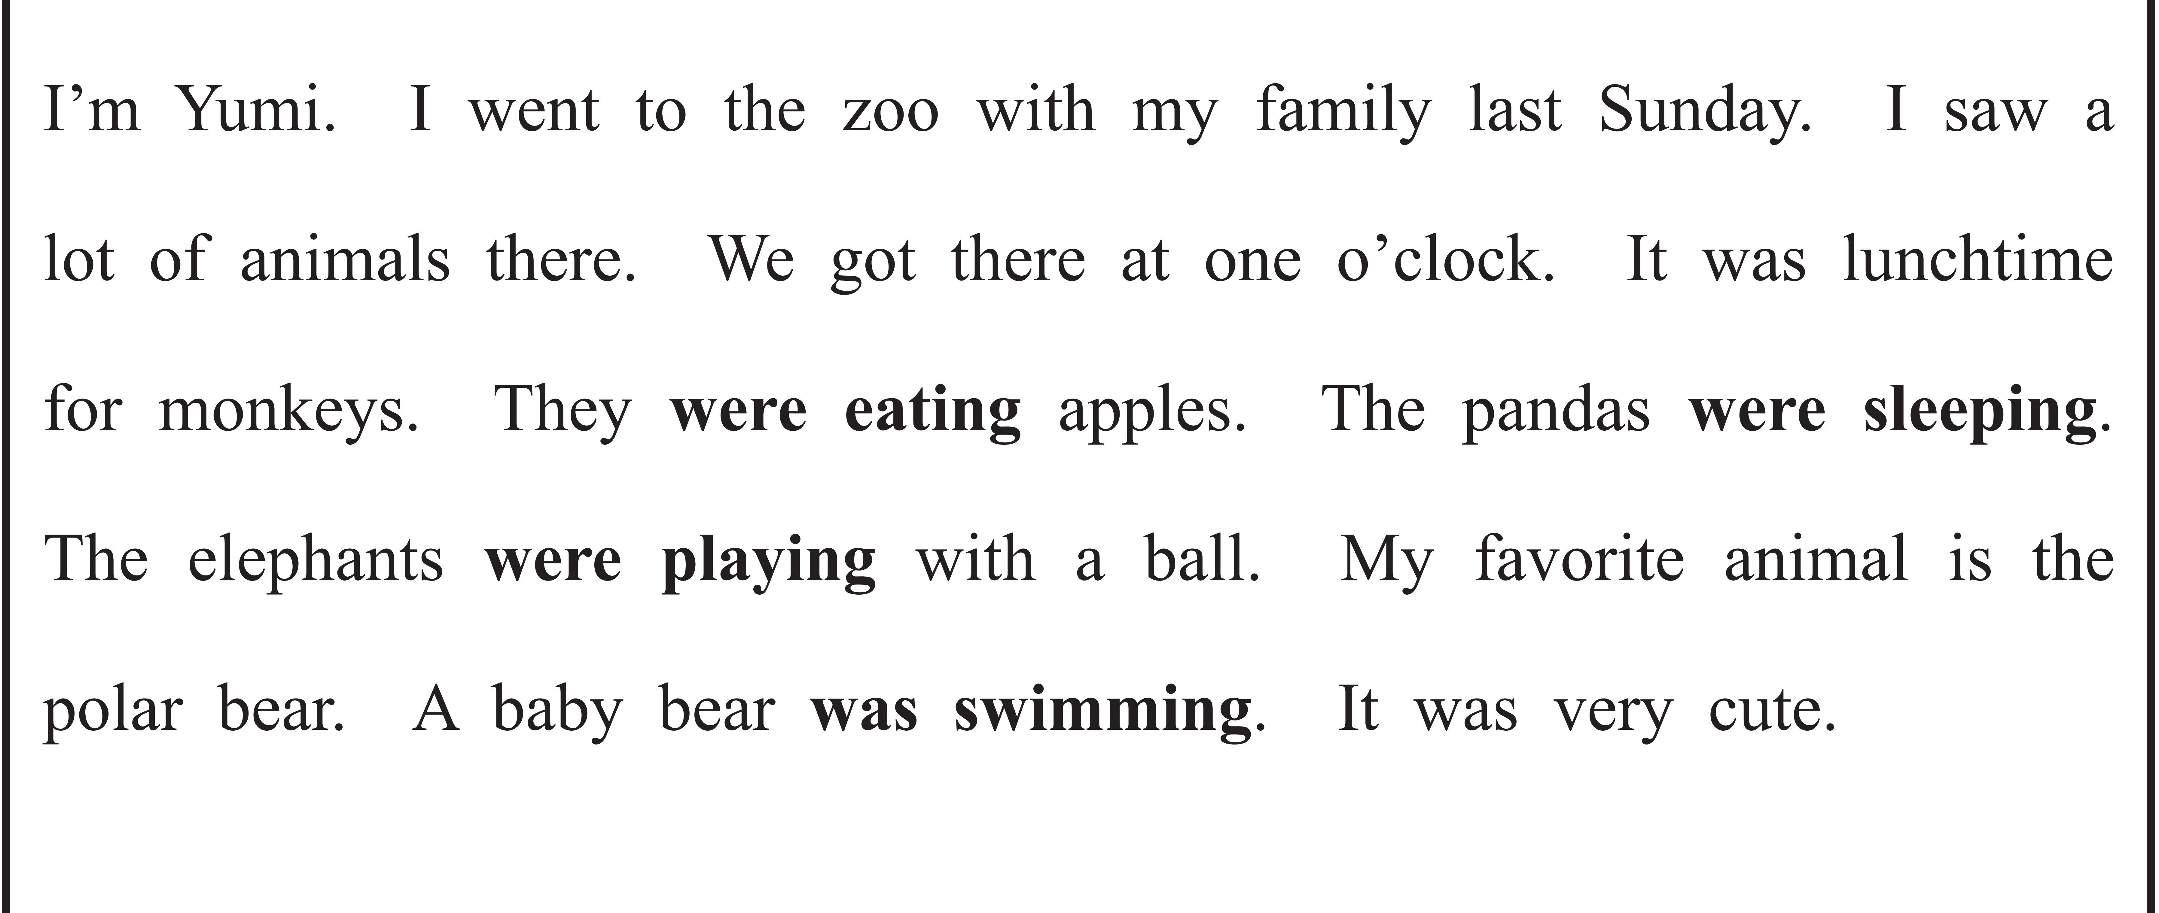
意味のまとまりごとに、短いポーズが入りますので、
スラッシュで区切って意味を考えながら音声を聞いてみましょう。

Slide 135
構造を確認しましょう。

Slide 136
私はユミです。
〇 I がS（主語）、 am('m) がV（動詞）、
Yumi がC（補語）です。
〇 I = Yumi の関係です。

Slide 137
私はこの前の日曜日に家族と動物園に行きました。
〇 I がS（主語）、went がV（動詞）です。
○ to the zoo は修飾語で副詞のはたらきです。
「動物園へ」という意味をもち、動詞 went を修飾しています。
○ with my family は修飾語で副詞のはたらきです。
「家族と一緒に」という意味をもち、動詞 went を修飾しています。
○ last Sunday は修飾語で副詞のはたらきです。
「先週の日曜日に」という意味をもち、動詞 went を修飾しています。

Slide 138
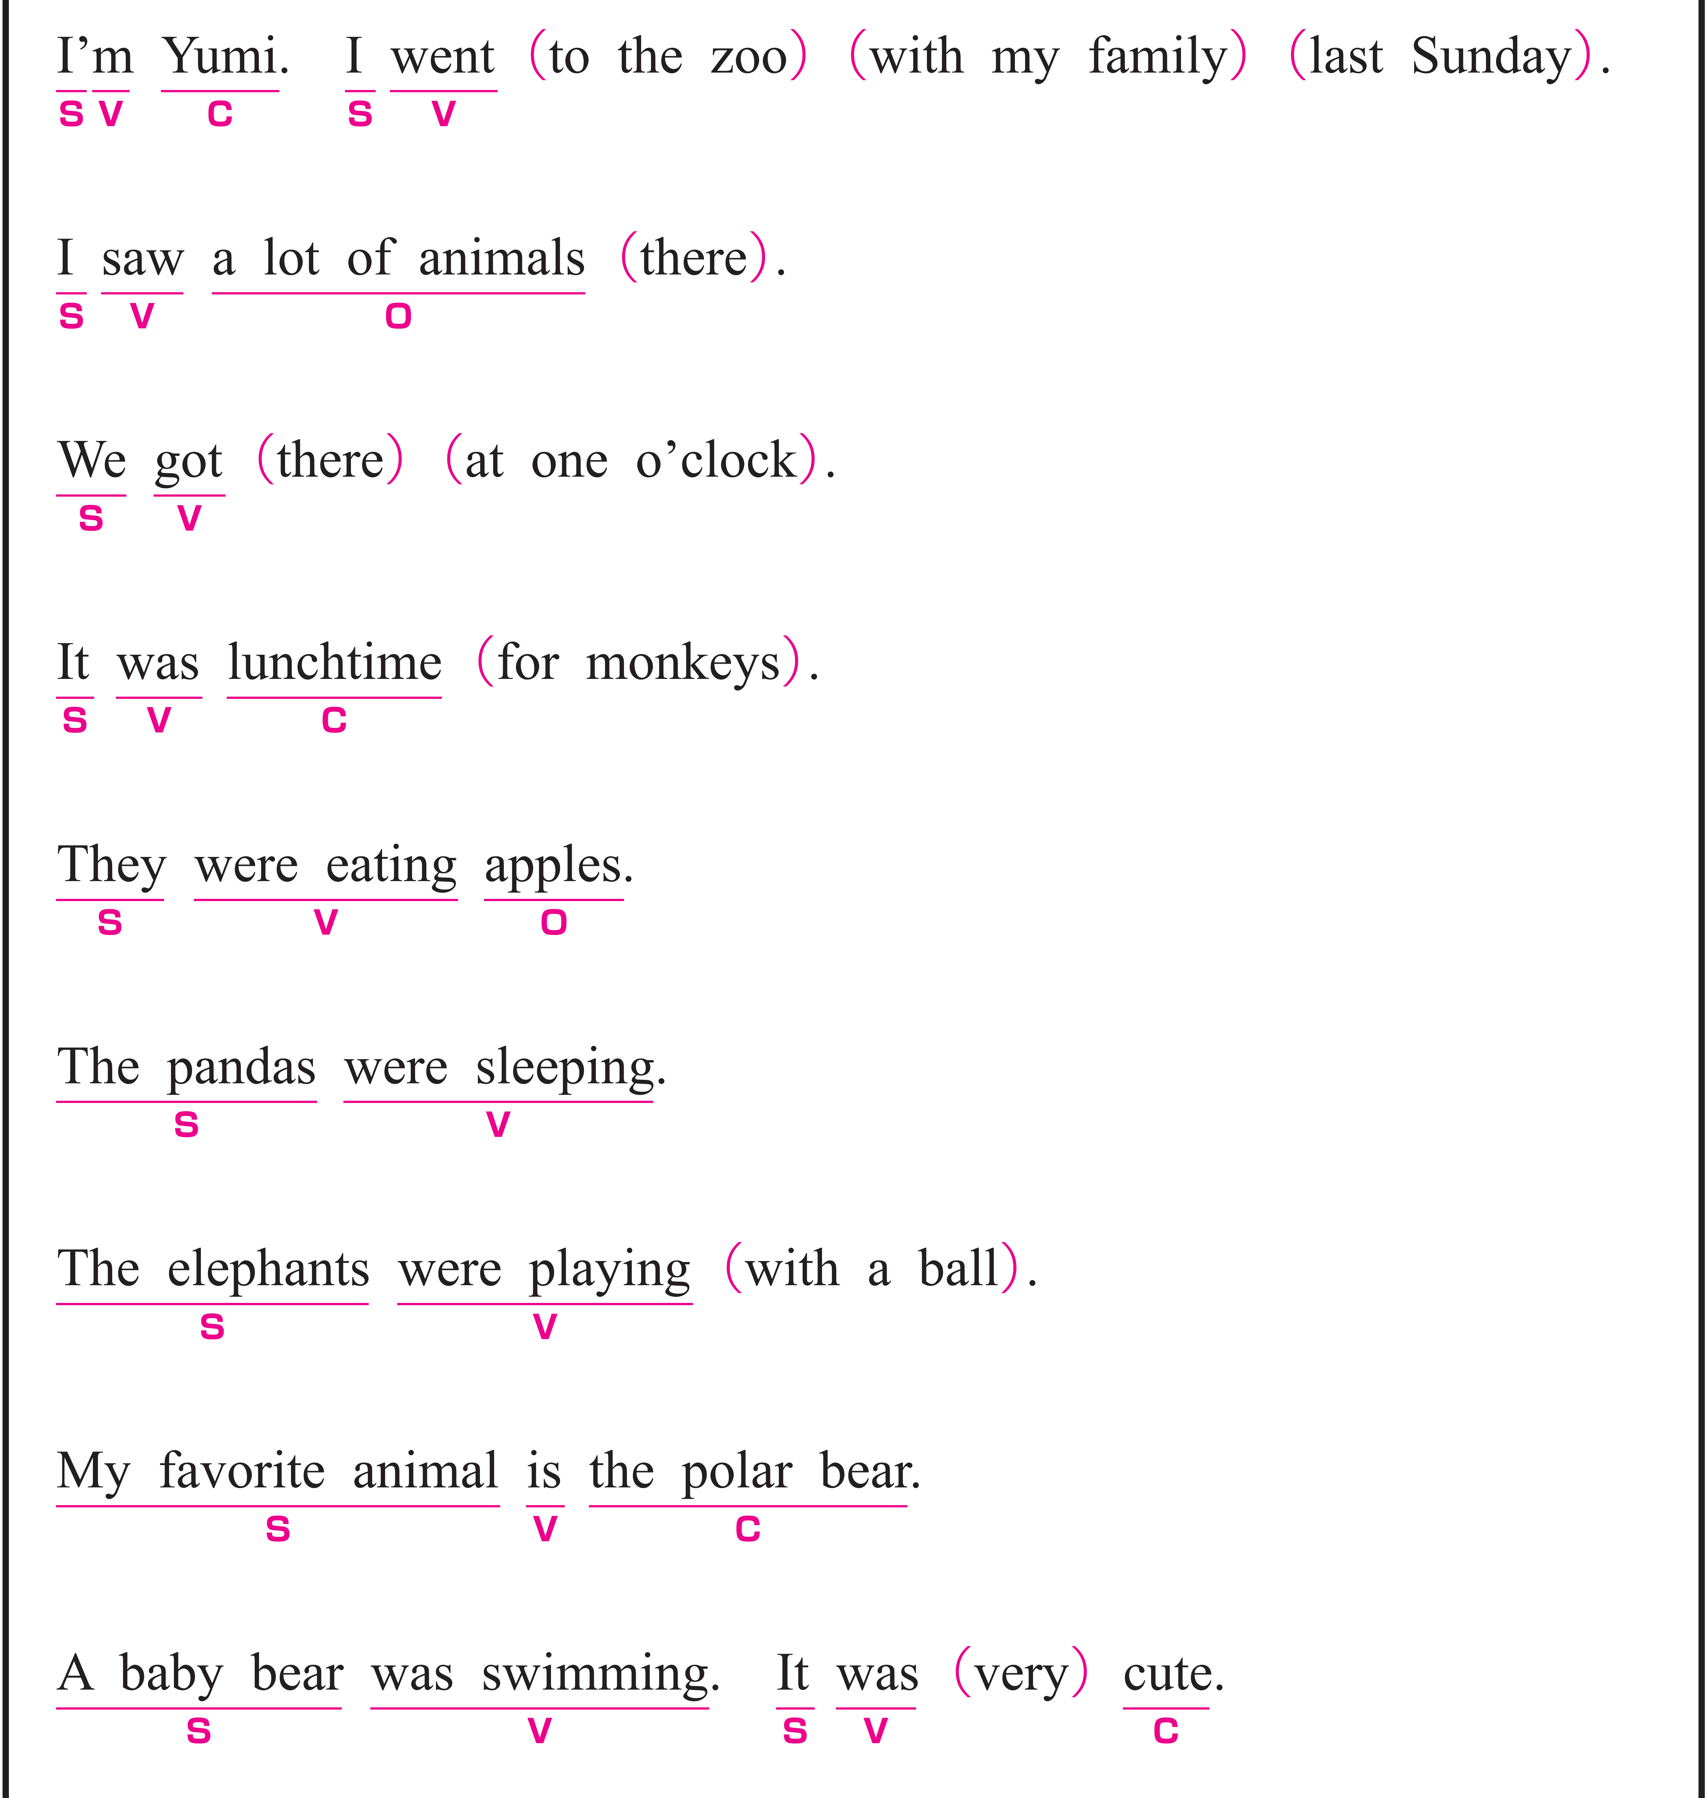
そこで、私はたくさんの動物を見ました。
〇 I がS（主語）、saw がV（動詞）、
a lot of animals がO（目的語）です。
〇 there は副詞です。
「そこで」という意味をもち、動詞 saw を修飾しています。

Slide 139
私たちはそこに 1 時に着きました。
〇 We がS（主語）、 got がV（動詞）です。
〇 there は副詞です。
「そこに」という意味をもち、動詞 got を修飾しています。
〇 at one o’clock は修飾語で副詞のはたらきです。
「1時に」という意味をもち、動詞 got を修飾しています。

Slide 140
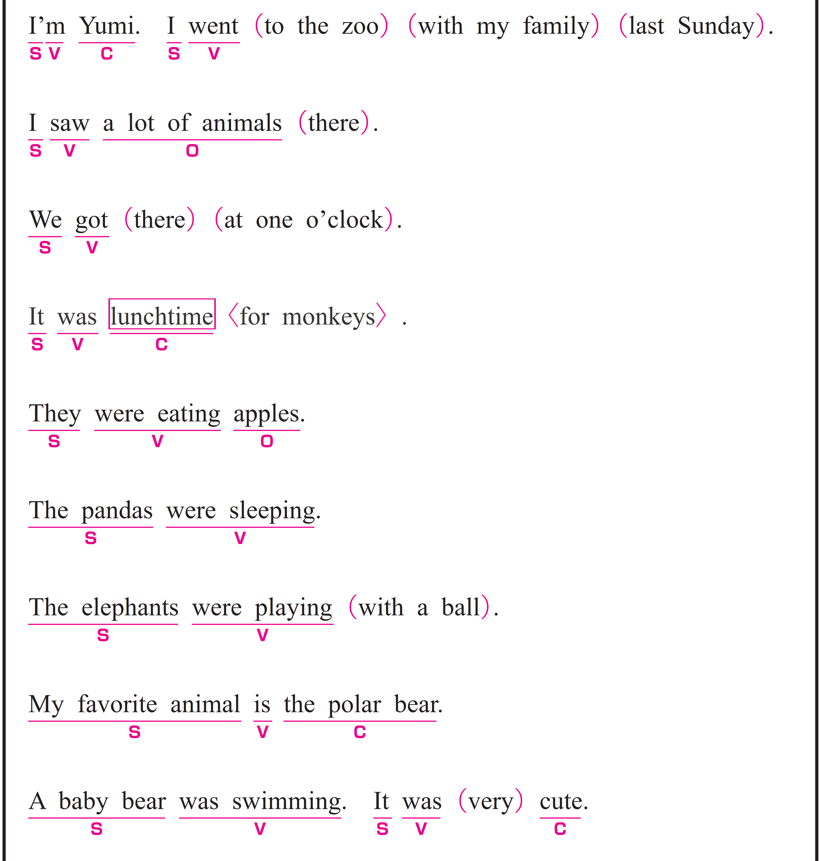
サルたちのお昼ごはんの時間でした。
〇 It がS（主語）、 was がV（動詞）、
lunchtime がC（補語）です。
〇 for monkeys は修飾語で形容詞のはたらきです。
「サルたちにとって」という意味をもち、
lunchtime を修飾しています。

Slide 141
彼らはリンゴを食べていました。
〇 They がS（主語）、 were eating がV（動詞） 、
apples が O（目的語）です。
〇 They は、この文では
前の文の monkeys を指しています。

Slide 142
パンダたちは眠っていました。
〇 The pandas がS（主語）、 were sleeping がV（動詞）です。

Slide 143
ゾウたちはボールで遊んでいました。
〇 The elephants がS（主語）、 were playing がV（動詞）です。
〇 with a ball は修飾語で副詞のはたらきです。
「ボールで」という意味をもち、動詞 were playing を修飾し、
「何で遊んでいたか」を説明しています。

Slide 144
私のお気に入りの動物はシロクマです。
〇 My favorite animal がS（主語）、 is がV（動詞）、
the polar bear がC（補語）です。
〇 My favorite animal = the polar bear の関係です。

Slide 145
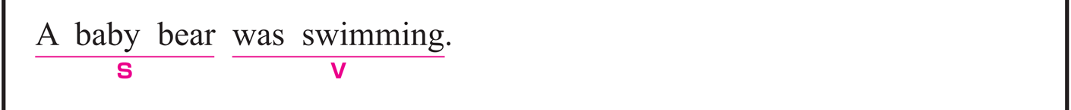
赤ちゃんグマが泳いでいました。
〇 A baby bear がS（主語）、 was swimming がV（動詞）です。

Slide 146

とてもかわいかったです。
〇 It がS（主語）、 was がV（動詞）、 cute がC（補語）です。
〇 very は副詞です。
「とても」という意味をもち、形容詞 cute を修飾しています。
〇 It = cute の関係です。
〇 It は、この文では
前の文の A baby bear を指しています。

Slide 147
語順を意識しながら
音声を聞いてみましょう。

Slide 149
STEP ３ Repeating
ネイティブスピーカーに続いて音読する！

Slide 150
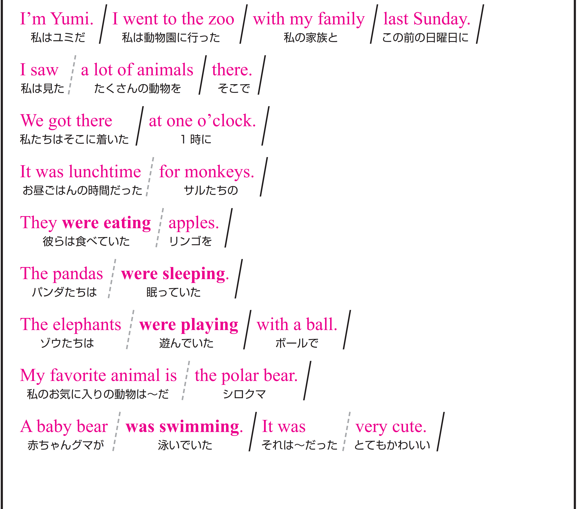
STEP４の本文を見ながら、音声の後に続いて、リピートしてみましょう。

Slide 151
STEP ４ Sight Translation①
英語の語順通りに音読する！

Slide 152

自主練
１分間
スラッシュごとに、英語→日本語
声に出して覚えましょう

Slide 153
Don’t be quiet !

Slide 154
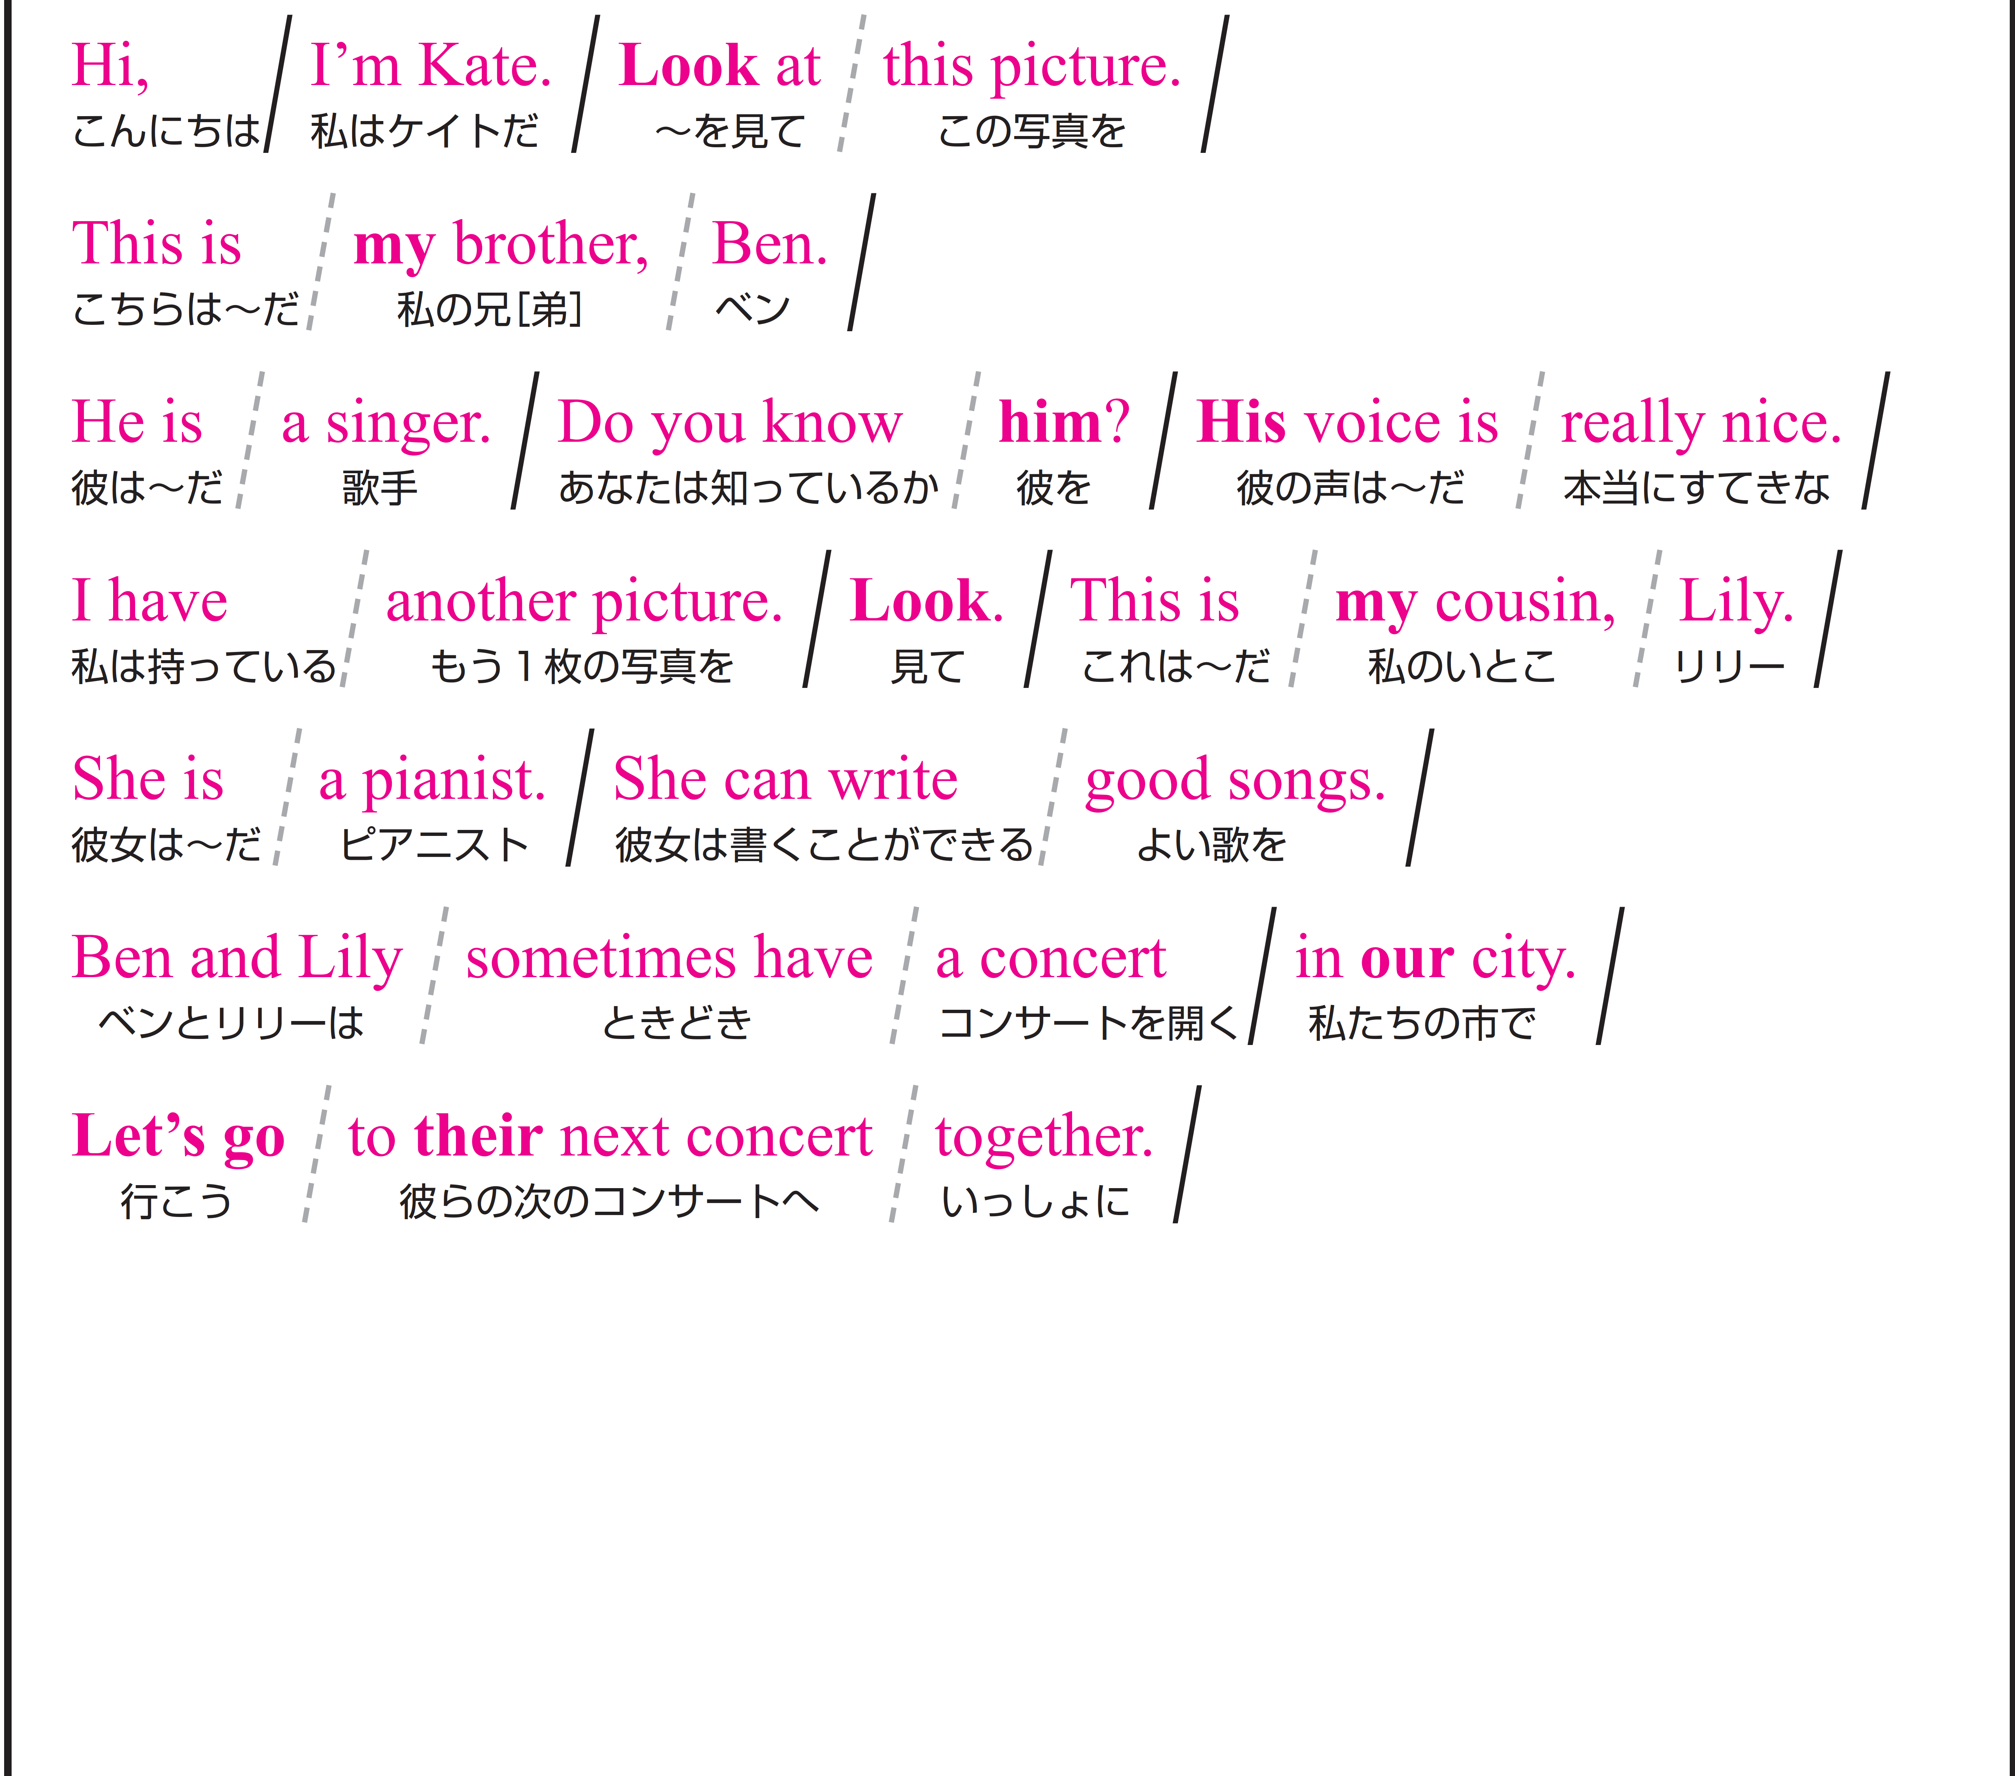
Ready？

Slide 155

Work in Pairs！
Work in Pairs！

Slide 156
Stand up!

Slide 157
スラッシュごとに英語と日本語を交互に音読してください。
終わったら役割を交代してください。
Aさん：英語
テキストを見てOK。ただし、パートナーへのアイコンタクト＆スマイルを忘れずにすること。
Bさん：日本語
テキストを見てOK。ただし、パートナーへのアイコンタクト＆スマイルを忘れずにすること。

Slide 158
Ready？
4分間

Slide 159
STEP ５ Sight Translation②
英語の語順通りに音読する

Slide 160
Stand up!

Slide 161
スラッシュごとに英語を音読し、日本語に訳してください。
終わったら役割を交代してください。
Aさん：英語
テキストを見てOK。
パートナーに伝わるように一生懸命音読する。
Bさんは、あなたの声だけが頼りです！
Bさん：日本語
テキストは見ない！
不自然な日本語でいいのでクイックレスポンス。
反射神経＆集中力を高めろ！

Slide 162
Ready？
4分間

Slide 163
STEP ６ Dictation
英語の音声を書き取る！

Slide 164
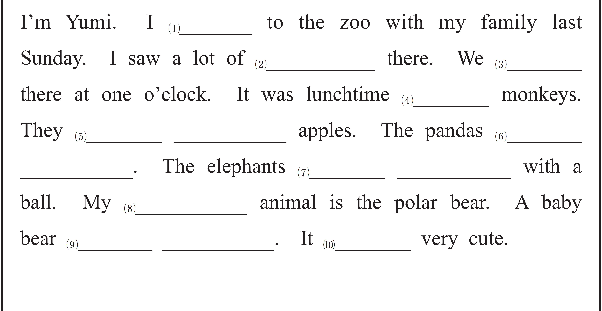
音声を聞いて、単語を書き取りましょう。
1回目 ： 書き取るためのポーズが入った音声
2回目 ： ナチュラルスピードの音声
ポーズあり
ポーズなし
went
animals
got
for
were eating
were
sleeping
were playing
favorite
was swimming
was

Slide 165
STEP ７ Shadowing
ネイティブスピーカーのすぐ後に音読する！

Slide 166



本文を見ないで、音声のすぐあとを追いかけるように、音読してください。
ポーズあり
ポーズなし
あなた
音声

Slide 167
STEP ８ Listening Check
学習の成果を確かめよう！

Slide 168

最初に聞いた音声が、どれくらい聞ける
ようになったか確認しておきましょう。
標準
倍速
STEP1
STEP8

Slide 169
That’s all
for today.

